Slide 1


Project môn học Thị giác máy tính FIT - HCMUS - VNU
HUMAN ACTIVITY RECOGNITION
Đinh Nguyễn Gia Bảo - 22127027
Hoàng Bảo Khanh - 22127183
22 April 2025
1

Slide 2



Nội dung
Giới thiệu
Ý nghĩa
Phát biểu bài toán
Nghiên cứu liên quan
Phương pháp
Cải tiến
Kết quả thực nghiệm
Kết luận & hướng phát triển
2

Slide 3


Giới thiệu
Tên đề tài: Human Activity Recognition (HAR)
Hướng tiếp cận: Deep Learning (ResNet50 và BiLSTM)
HAR (Human Activity Recognition): là quá trình nhận dạng và phân loại hoạt động của con người từ dữ liệu video hoặc cảm biến.
Ứng dụng thực tế:
Giám sát an ninh tại sân bay, ngân hàng
Hệ thống chống trộm trong nhà
Theo dõi thể chất, hỗ trợ tập luyện thể thao
Lý do chọn đề tài:
Tính ứng dụng cao trong thời đại IoT
Kết hợp giữa học sâu và xử lý ảnh mang lại hiệu quả vượt trội
Vấn đề đặt ra: Làm sao hệ thống hiểu được con người đang làm gì?
3

Slide 4
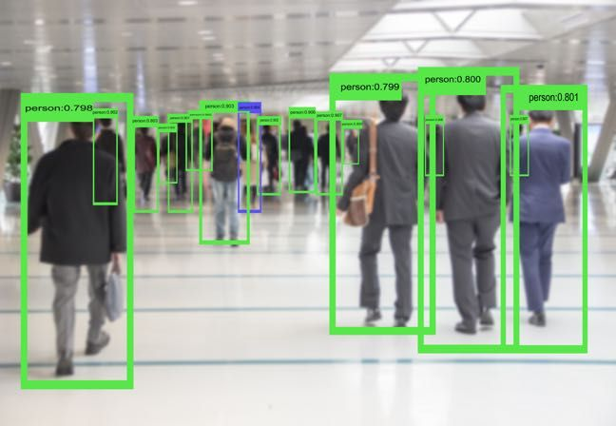
Ý nghĩa
Khoa học
Ứng dụng
Đóng góp vào việc hiểu sâu hơn về hành vi, thói quen sinh hoạt của con người.
Là nền tảng cho các nghiên cứu tiếp theo trong:
Tâm lý học
Khoa học hành vi
Tương tác người – máy (Human-Computer Interaction)
Góp phần tạo ra mô hình AI có khả năng mô hình hóa hành vi, mở ra các hướng nghiên cứu liên ngành mới.
Hệ thống thông minh trong nhà
Theo dõi người thân từ xa
Phát hiện và cảnh báo hành vi bất thường
Y tế
Hỗ trợ bác sĩ, y tá theo dõi hoạt động bệnh nhân
Phát hiện triệu chứng bất thường trong quá trình điều trị
An ninh – Ngân hàng – Tài chính:
Cài đặt vào camera giám sát
Nhận diện hành vi đáng ngờ, ngăn chặn hành vi có ý đồ xấu
Bảo vệ sự an toàn cho cộng đồng
4

Slide 5



Phát biểu bài toán
Input: Đoạn video chứa đối tượng và bối cảnh hoạt động.
Output: Một nhãn (label) dự đoán tương ứng với hoạt động trong video.
Dataset: Các bộ dữ liệu chuẩn chứa video phân loại hoạt động:
UCF11, UCF50, UCF101
Ngôn ngữ lập trình: Python 3.10+
Các công đoạn chính:
1. Tải và đọc dữ liệu
2. Tiền xử lý video
3. Trích xuất đặc trưng
4. Xây dựng model architecture CNN–LSTM
5. Huấn luyện mô hình
6. Dự đoán và đánh giá
5

Slide 6
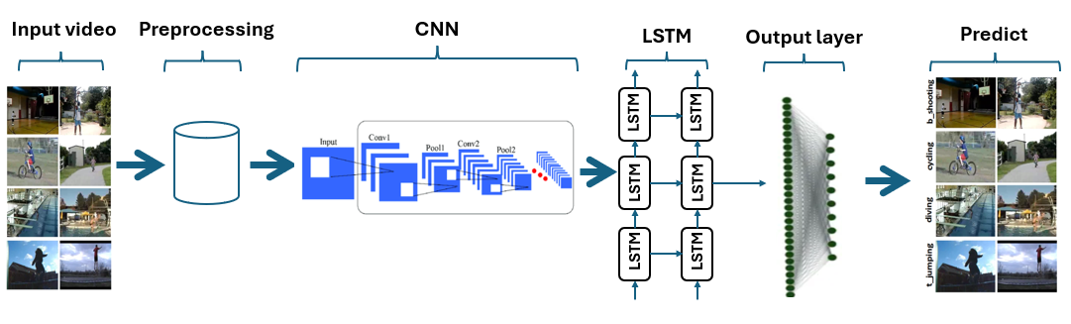
Phát biểu bài toán (Framework)
Hình 2. Mô hình luồng xử lý của hệ thống
6

Slide 7

Nghiên cứu liên quan
Phương pháp truyền thống
[2] Yilmaz & Shah (2005): Đề xuất “Action Sketch” – biểu diễn hành động dựa trên đường biên đối tượng theo thời gian.
[3] Gorelick et al. (2007): Xem hành động như là hình dạng không-thời gian (space-time shapes), mô hình hóa theo hình học.
[4] Zhang et al. (2021): Kết hợp đặc trưng thủ công và đặc trưng học được, sử dụng SVM và mô hình lai cho độ chính xác cao.
Ưu điểm:
Dễ triển khai, không cần GPU
Phù hợp với tập dữ liệu nhỏ
Hạn chế:
Kém hiệu quả với dữ liệu lớn, không bắt được đặc trưng phức tạp
Phụ thuộc nhiều vào kỹ năng thiết kế đặc trưng thủ công
7

Slide 8

Nghiên cứu liên quan
Phương pháp hiện đại (Học sâu - Deep Learning)
[5] Ahmad et al. (2020): Kết hợp CNN đa đầu (multi-head) với LSTM để học cả không gian và thời gian từ video.
[9] Ullah et al. (2018): Bi-LSTM + CNN features cho recognition video sequence, đạt kết quả tốt trên UCF101.
[7] Pandey et al. (2024): Kết hợp CNN-LSTM-GRU cho hiệu suất vượt trội.
[8] Genc et al. (2024): Sử dụng CNN-LSTM tinh chỉnh (fine-tuned), đánh giá hiệu quả trên các tập dữ liệu thực tế.
Ưu điểm:
Tự động học đặc trưng phức tạp
Hiệu quả cao trên tập dữ liệu lớn như UCF101, HMDB
Hạn chế:
Yêu cầu phần cứng mạnh
Cần kỹ thuật huấn luyện tốt để tránh overfitting
8

Slide 9

Phương pháp đề xuất
Tiền xử lý dữ liệu
Trích xuất đặc trưng
Thiết kế mô hình
Chuyển đổi kích thước hình ảnh.
Chuyển đổi kiểu dữ liệu của ảnh
Chuẩn hóa dữ liệu để bỏ vào mô hình
Sử dụng mô hình Resnet50 đã pretrain áp dụng cho dataset UCF11, UCF50, UCF101
Sử dụng kiến trúc mô hình Densely-Connected Bidirectional LSTM
9

Slide 10

Tiền xử lý dữ liệu
Chuyển đổi kích thước các khung hình thành 224x224 pixels. Đây là một kích thước chuẩn lý tưởng để làm dữ liệu đầu vào cho mô hình Resnet50.
Chuyển đổi kiểu dữ liệu hình ảnh từ PIL sang tensor Pytorch.
Chuẩn hóa dữ liệu bằng cách sử dụng Standardization (Z-score) với giá trị trung bình và độ lệch chuẩn được định sẵn. Khi đó các giá trị điểm ảnh sẽ nằm trong khoảng [0, 1].
mean: [0.485, 0.456, 0.406]
std: [0.229, 0.224, 0.225]
10

Slide 11
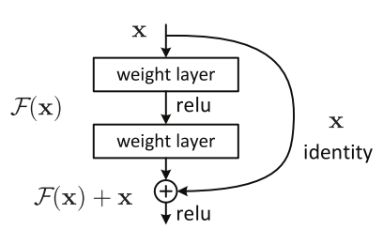
Trích xuất đặc trưng
Mô hình Resnet (Residual Network) là một trong những kiến trúc mạng nơ-ron tích chập (CNN).
Khi mạng nơ-ron ngày càng sâu, mô hình sẽ dễ gặp các vấn đề như:
Vanishing gradient: đạo hàm nhỏ dần khi lan truyền ngược.
Degradation: tăng độ sâu nhưng độ chính xác giảm.
Khi đó, Resnet sẽ giải quyết vấn đề trên bằng cách sử dụng kết nối “tắt” đồng nhất qua một hay nhiều lớp, giúp truyền phần “residual” của đầu vào đến đầu ra.
Kiến trúc Resnet được xây dựng bằng cách ghép nối nhiều khối residual như hình bên. Thay vì học trực tiếp hàm ánh xạ phức tạp, mô hình sẽ học sự khác biệt giữa đầu vào và đầu ra mong muốn.
Hình 3: Sơ đồ minh họa cho một “Residual Block”
11

Slide 12
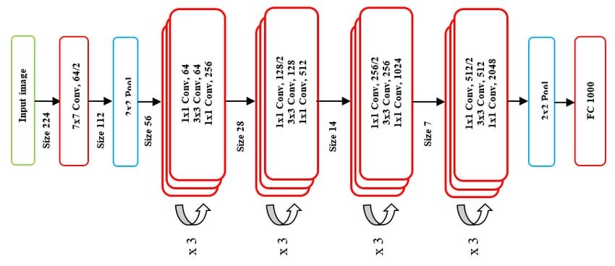
Trích xuất đặc trưng
Mô hình Resnet50 là một biến thể của Resnet với 50 lớp học sâu, bao gồm 49 lớp có trọng số và 1 lớp FC cuối.
Tuy nhiên, do chỉ giữ lại phần tích chập để làm bộ trích xuất đặc trưng, mô hình trích xuất đặc trưng sẽ loại bỏ lớp FC cuối cùng.
Hình ảnh bên đại diện cho một mô hình Resnet50, với đầu vào là khung ảnh có kích thước 224x224x3.
12

Slide 13
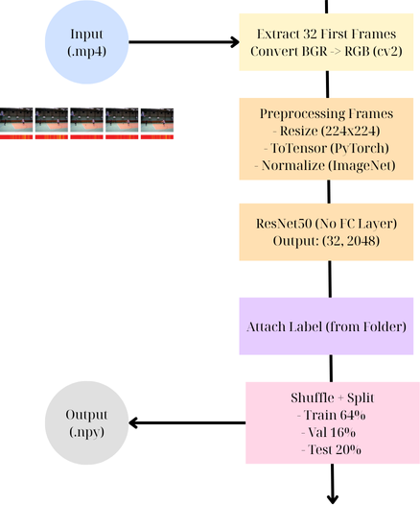
Trích xuất đặc trưng
Dưới đây là sơ đồ mô phỏng các bước thực hiện trích xuất đặc trưng kết hợp tiền xử lý dữ liệu.
Hình 4: Sơ đồ thực hiện trích xuất đặc trưng
13

Slide 14
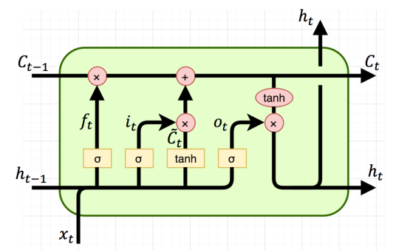
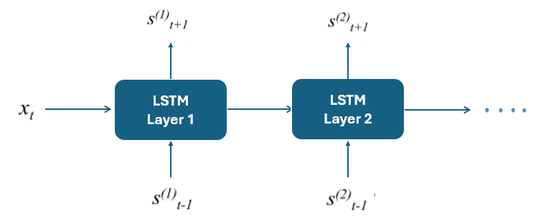
Thiết kế mô hình
Để huấn luyện dữ liệu, mô hình sẽ được xây dựng chính bằng Densely-Connected Bidirectional LSTM.
Đối với chuỗi dữ liệu liên tục như video, mô hình LSTM là sự lựa chọn hợp lý nhằm xử lý các chuỗi dữ liệu tuần tự, cũng như giải quyết vấn đề Vanishing Gradient trong RNNs.
LSTM là mô hình bao gồm ba cổng: cổng vào, cổng ra và cổng quên. Các cổng được điều chỉnh thông qua một đơn vị sigmoid, từ đó quyết định khi nòa nên giữ lại hoặc loại bỏ thông tin.
Hình 5: Kiến trúc mô hình LSTM
14
Hình 6: Kiến trúc hai lớp LSTM

Slide 15
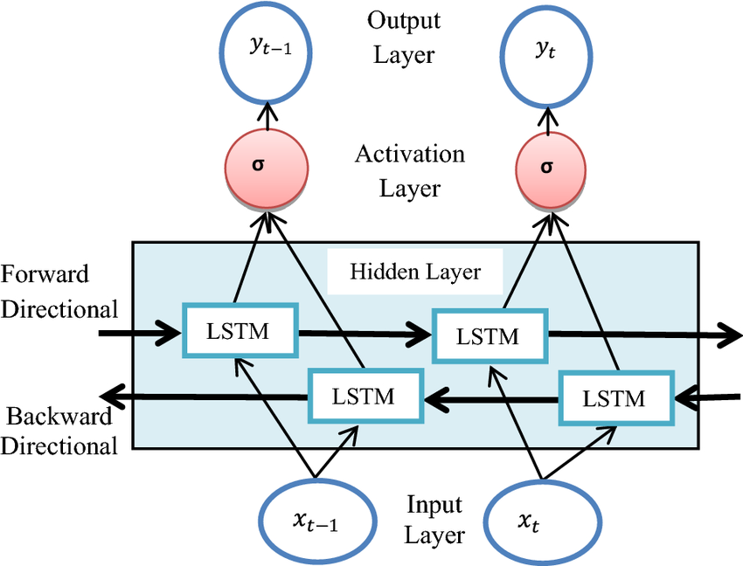
Thiết kế mô hình
Bidirectional LSTM là một biến thể của mạng LSTM để xử lý dữ liệu chuỗi theo cả hai chiều: forward (từ quá khứ đến hiện tại) và backward (từ tương lai về hiện tại).
Phương pháp đề xuất này giúp cải thiện cơ chế tính toán đầu ra. Đầu ra của một khung hình tại thời điểm t được xác định không chỉ từ khung hình trước đó tại thời điểm t-1, mà còn từ khung hình kế tiếp là t+1.
Từ đó, mô hình nắm bắt ngữ cảnh đầy đủ hơn, đặc biệt hữu ích trong việc phân tích chuỗi thời gian như video.
Hình 7: Sơ đồ mô hình Bidirectional LSTM
15

Slide 16

Cải tiến mô hình
16

Slide 17
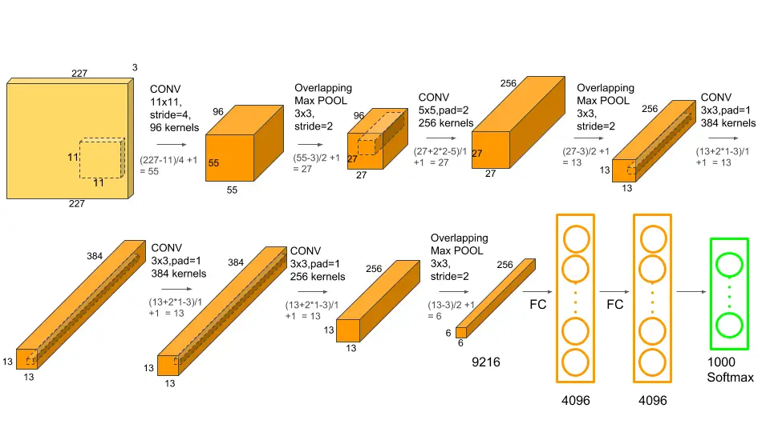
Cải tiến mô hình
Sử dụng mô hình ResNet thay vì AlexNet
Trong mô hình đề xuất của tác giả Amin Ullah ban đầu, mô hình được sử dụng trong trích xuất đặc trưng là AlexNet.
AlexNet là một mô hình mạng tích chập phổ biến bao gồm 8 lớp (5 lớp tích chập và 3 lớp Full Connected).
Tuy nhiên, khi sử dụng AlexNet, độ chính xác của mô hình không cao (60%-70%), vì AlexNet có những nhược điểm sau:
Mạng nơ-ron không đủ sâu do ít lớp, do đó việc trích xuất đặc trưng chưa được tối ưu.
Khi mô hình học càng sâu thì tồn tại một vấn đề là sự biến mất của gradient (Vanishing gradient). AlexNet không hỗ trợ các phương pháp khắc phục tình trạng trên.
Hình 8: Các lớp trong mô hình AlexNet, bao gồm 5 lớp Convolution layer và 3 Fully Connected layer
17

Slide 18

Cải tiến mô hình
Sử dụng mô hình ResNet thay vì AlexNet
Để giải quyết Vanishing Gradient, chương trình đề xuất sử dụng ResNet.
ResNet là mô hình cho phép thông tin đầu vào được truyền trực tiếp đến các lớp sâu hơn mà không thông qua các phép biến đổi phi tuyến bằng kết nối tắt (skip connections).
ResNet mà mô hình sử dụng là ResNet50 gồm 50 lớp. Việc dùng ResNet giúp tăng hiệu suất trích xuất đặc trưng. Độ chính xác được cải thiện đáng kể lên đến hơn 94%.
18

Slide 19

Cải tiến mô hình
2. Sử dụng thêm lớp Dropout
Theo thiết kế mô hình ban đầu, mô hình Bi-LSTM chỉ bao gồm các lớp cơ bản như LSTM và FC. Trong cải tiến, mô hình sử dụng thêm lớp Dropout .
Dropout là một kỹ thuật regularization phổ biến trong học sâu, được thiết kế để giảm thiểu hiện tượng overfitting bằng cách tắt ngẫu nhiên một số nơ-ron trong quá trình huấn luyện.
Tỷ lệ số nơ-ron được tắt trong mô hình là 0.2, tức có 20% số nơ-ron sẽ không tham gia vào quá trình lan truyền xuôi và lan truyền ngược trong một lần lặp nào đó.
Hình 9: Hình ảnh minh họa cách Dropout tắt một số nơ-ron trước khi huấn luyện
19

Slide 20
Cải tiến mô hình
2. Sử dụng thêm lớp Dropout
Trong thực nghiệm, nhận thấy rằng mô hình đạt tỷ lệ học rất cao (lên đến 100%), nhưng kết quả trên tập xác thực (validation) và tập kiểm thử (test) lại rất thấp.
Việc bỏ bớt số nơ-ron khi huấn luyện nhằm hạn chế đi việc học quá nhiều nhưng không hiệu quả, đồng thời hạn chế tính “học vẹt” của mô hình trên tập huấn luyện.
Hình 9: Hình ảnh minh họa cách Dropout tắt một số nơ-ron trước khi huấn luyện
20

Slide 21
Tham số | Giá trị
Số lượng epoch tối đa | 100
Số lượng frame | 16
Kích thước lớp ẩn | 256
Tỷ lệ học | 0.0001
Patience | 10
Kích thước batch | 16
Hàm lỗi | Cross-entropy
Cải tiến mô hình
3. Tham số huấn luyện mô hình
Trong quá trình huấn luyện, mô hình có áp dụng các tham số nhằm giúp hiệu suất huấn luyện của mô hình tối ưu nhất có thể.
Các tham số được sử dụng với các mục đích chính nhằm hạn chế hiện tượng overfitting hay underfitting, cũng như tối ưu việc học của mô hình.
Dưới đây là bảng thống kê các tham số được sử dụng khi huấn luyện
21
Bảng 1: Bảng thống kê tham số trong huấn luyện

Slide 22
Tham số | Giá trị
Số lượng epoch tối đa | 100
Số lượng frame | 16
Kích thước lớp ẩn | 256
Tỷ lệ học | 0.0001
Patience | 10
Kích thước batch | 16
Hàm lỗi | Cross-entropy
Cải tiến mô hình
3. Tham số huấn luyện mô hình
Trong mô hình có sử dụng cơ chế Early Stopping. Đây là một kỹ thuật giúp mô hình dừng học sớm nếu độ lỗi trên tập xác thực không cải thiện sau mỗi lần học.
Early Stopping giúp mô hình hạn chế việc học một cách vô nghĩa, cũng như giảm thiểu thời gian huấn luyện mô hình.
Trong chương trình, giá trị patience sẽ được gán là 10. Điều này có nghĩa là nếu độ lỗi tập xác thực sau mỗi epoch lớn hơn độ lỗi thấp nhất sau 10 lần thì chương trình sẽ dừng huấn luyện mô hình.
22
Bảng 1: Bảng thống kê tham số trong huấn luyện

Slide 23
Tham số | Giá trị
Số lượng epoch tối đa | 100
Số lượng frame | 16
Kích thước lớp ẩn | 256
Tỷ lệ học | 0.0001
Patience | 10
Kích thước batch | 16
Hàm lỗi | Cross-entropy
Cải tiến mô hình
3. Tham số huấn luyện mô hình
Ngoài ra, mô hình còn sử dụng cơ chê slearning rate scheduler trong Pytorch.
Đây là cách giúp giảm learning rate theo từng bước cố định, từ đó tăng độ ổn định khi huấn luyện, cũng như tránh việc mô hình “nhảy qua” điểm tối ưu.
23
Bảng 1: Bảng thống kê tham số trong huấn luyện

Slide 24
Cải tiến mô hình
4. Chức năng lưu lại thông số đánh giá
5. Yêu cầu dự đoán một video bất kỳ (Inference)
Các thông số đánh giá trong chương trình sẽ được lưu vào một folder có tên là benchmark, trong đó bao gồm ba thư mục con chính là tên của ba bộ dữ liệu ucf11, ucf50 và ucf101.
Việc lưu các giá trị như vậy sẽ giúp cho người lập trình có thể lưu lại lịch sử huấn luyện, cũng như đánh giá xem sự cải thiện của mô hình sau chỉnh sửa.
Sau khi huấn luyện, chương trình sẽ lưu lại trọng số của các mô hình ứng với ba bộ dữ liệu. Từ đó nếu người dùng có nhu cầu gọi mô hình để dự đoán một video bất kỳ thì đây là chức năng cải tiến thực hiện công việc trên.
Quy trình Inference được thiết kế theo một pipeline thống nhất bao gồm các bước sau:
Tiền xử lý video
Trích xuất đặc trưng
Dự đoán nhãn
Ánh xạ kết quả
Kết quả inference được hiển thị dưới dạng tên lớp hành động dự đoán và chỉ số tương ứng.
24

Slide 25

Kết quả thực nghiệm
(Độ đo)
Accuracy Plot
Loss Plot
Đường biểu diễn training accuracy và validation accuracy theo từng epoch qua thời gian
Theo dõi quá trình học và độ chính xác mô hình theo thời gian
Đường biểu diễn training loss và validation loss theo epoch
Đánh giá quá trình hội tụ của mô hình
Confusion Matrix
Model performance chart
Ma trận thể hiện số lượng đúng/sai trên từng lớp hoạt động
Giúp phân tích mô hình dễ nhầm lẫn giữa các hành động nào
Biểu đồ Bar chart biểu diễn các thông số: Accuracy, Precision, Recall, F1 Score, AUC (Area Under Curve)
25

Slide 26
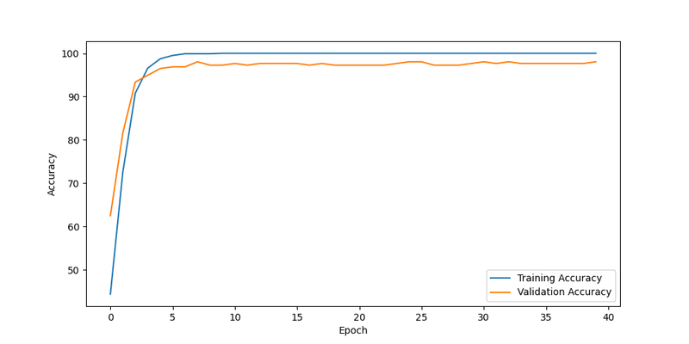
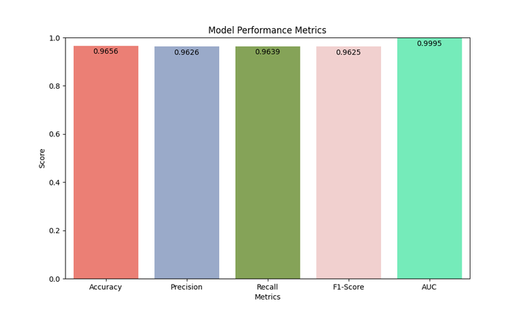
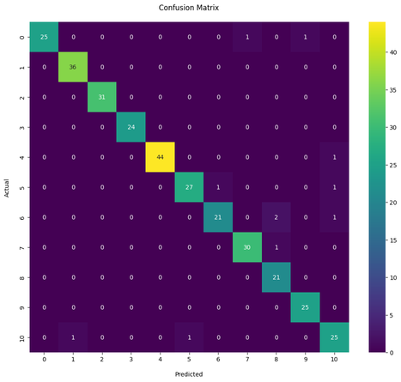
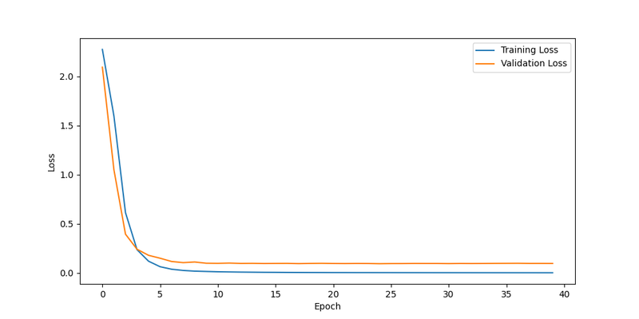
Kết quả thực nghiệm
(UCF11)
Accuracy plot
Loss plot
Model Performance chart
Confusion matrix
Nhận xét
Độ chính xác training accuracy tăng rất nhanh, đạt >95% chỉ sau ~5 epochs và gần như đạt mức tối đa (≈99.9%) từ epoch thứ 10.
Không có dấu hiệu overfitting nghiêm trọng, do khoảng cách giữa training và validation accuracy là rất nhỏ (~2–3%).
Không có hiện tượng underfitting vì loss giảm đều trên cả hai tập.
đạt hiệu suất cao: Test Accuracy ≈ 96–97%, không underfitting/overfitting
26

Slide 27
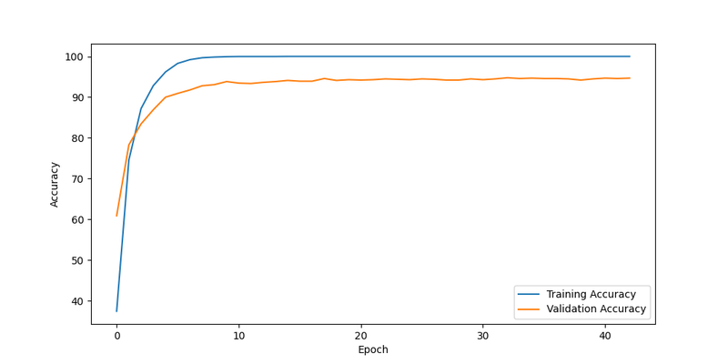
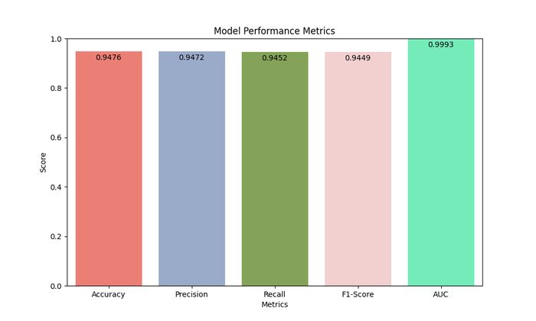
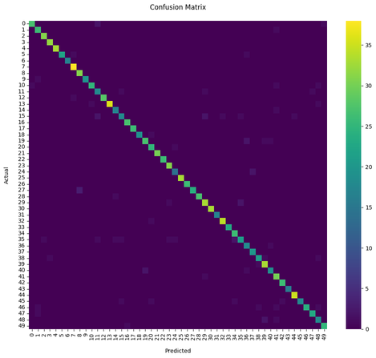
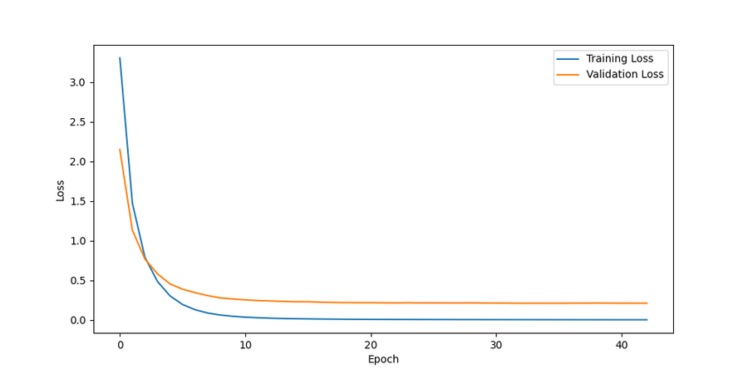
Kết quả thực nghiệm
(UCF50)
Accuracy plot
Loss plot
Model Performance chart
Confusion matrix
Nhận xét
Mô hình đạt hiệu năng cao, đầy đủ các tiêu chí Precision, Recall, F1, không chỉ đúng nhiều mà còn đúng đều ở tất cả các lớp.
Biểu đồ AUC gần bằng 1 chứng minh mô hình học được ranh giới phân lớp rõ ràng.
Kết quả ổn định cả về loss lẫn accuracy chứng minh kiến trúc CNN + BiLSTM là phù hợp cho bài toán HAR trên các tập như UCF50
27

Slide 28
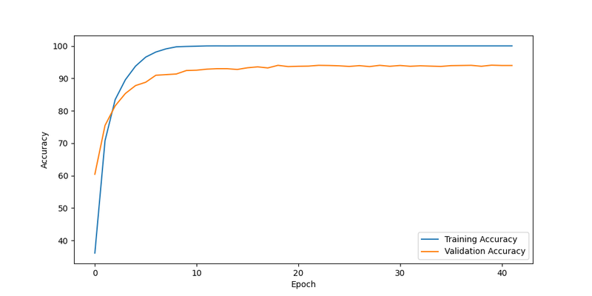
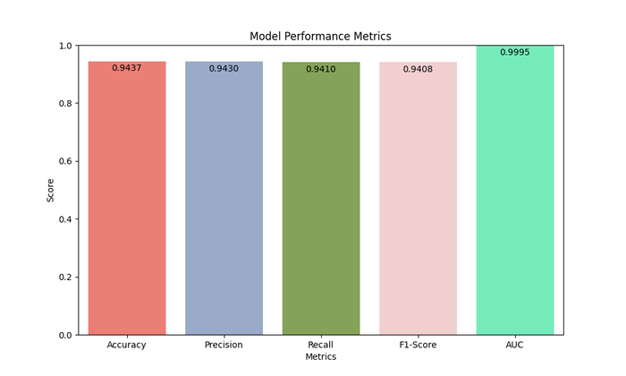
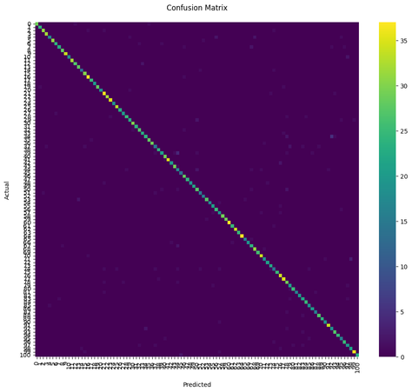

Kết quả thực nghiệm
(UCF101)
Accuracy plot
Loss plot
Model Performance chart
Confusion matrix
Nhận xét
Mô hình CNN + BiLSTM hoạt động hiệu quả và ổn định, vượt qua mốc 94% trên toàn bộ các chỉ số đánh giá.
Biểu đồ Accuracy và Loss cho thấy quá trình huấn luyện sạch, không overfitting, không underfitting.
Mô hình rất đáng tin cậy để triển khai thực tế cho các bài toán nhận dạng hành động từ video.
28

Slide 29

Tổng kết
Dataset | Accuracy | Precision | Recall | F1-Score | AUC | Số Epoch | Số Frame / Video
UCF11 | 94.76% | 94.72% | 94.52% | 94.49% | 99.93% | 40 | 16
UCF50 | 94.37% | 94.30% | 94.10% | 94.08% | 99.95% | 45 | 16
UCF101 | 94.10% | 93.80% | 93.75% | 93.70% | 99.90% | 45 | 16
Kết luận
Mô hình đề xuất đạt được kết quả tốt trên tất cả các bộ dữ liệu, với hiệu suất cao, ổn định, và tổng quát hóa tốt, cho thấy đây là một giải pháp hiệu quả và tiềm năng trong lĩnh vực Human Activity Recognition bằng học sâu.
29

Slide 30

Hướng phát triển
1. Mở rộng mô hình sang dữ liệu 3D và cảm biến
Tích hợp dữ liệu từ cảm biến chuyển động (IMU), skeleton 3D, depth camera để nâng cao độ chính xác trong môi trường phức tạp (ánh sáng yếu, che khuất).
2. Nhận dạng hành động phức tạp và dài hạn
Sử dụng các mô hình nâng cao như Temporal Convolutional Networks (TCN), Transformer-based models (e.g., Video Swin Transformer) để xử lý chuỗi thời gian dài.
3. Ứng dụng trong thời gian thực
Tối ưu mô hình để triển khai trên thiết bị edge (e.g., camera, smartphone).
Hướng đến xây dựng ứng dụng thời gian thực (real-time HAR) trong giám sát an ninh, nhà thông minh, hoặc hỗ trợ người khuyết tật.
4. Cải thiện độ bền mô hình với dữ liệu ngoài phân phối
5. Giao tiếp người – máy thông minh
30

Slide 31
Thank You
Thank you for watching
31

